Slide 1
ПИСАЊЕ УПРАВНОГ ГОВОРА
Српски језик

Slide 2
Ријечи које наводимо тачно онако како их је неко изговорио називају се управним говором. Њих стављамо под знаке навода („“) или издвајамо цртицама (–). Ријечи којима се у реченици објашњава ко говори, зову се пишчеве ријечи. У писању, реченицу почињемо великим словом. На крају реченице стављамо један од реченичних знакова: тачку (.), упитник (?) или узвичник (!).

Slide 3
Управни говор можемо писати на три начина:
Јаков је рекао:
„Баш је забаван овај оглед!”
„Баш је забаван овај оглед!”
рекао је Јаков.
„Баш је забаван”, рекао је
Јаков, „овај оглед!”
Баш је забаван
овај оглед!

Slide 4
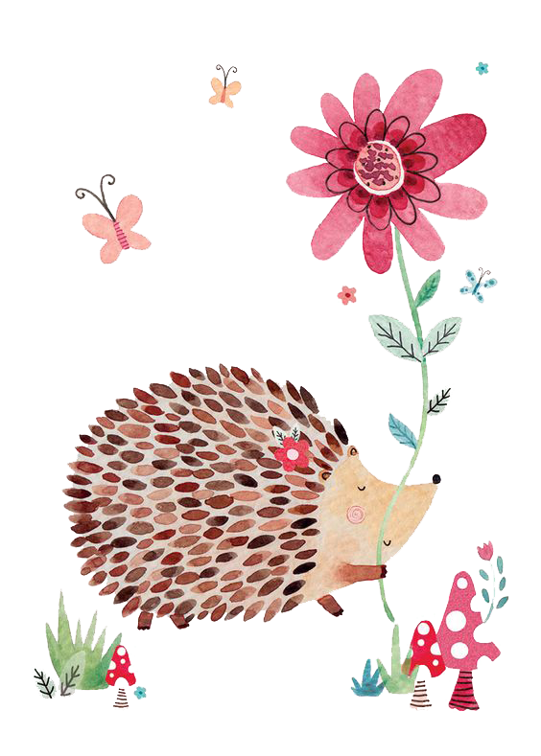
ПРВИ МОДЕЛ
Зец и јеж
Рече зечић јежу: „Имаш ружно бодљикаво одијело.”
Јеж му на то одговори:
„То је истина, али ме његове бодље спасавају од зуба пса и вука.”
Затим јеж упита зечића:
„Да ли и теби тако служи твоје лијепо крзно?”
Умјесто одговора зечић је само уздахнуо.
У штампаним текстовима
Рече зечић јежу: – Имаш ружно бодљикаво одијело.
Затим јеж упита зечића: – Да ли и теби тако служи твоје лијепо
крзно?

Slide 5
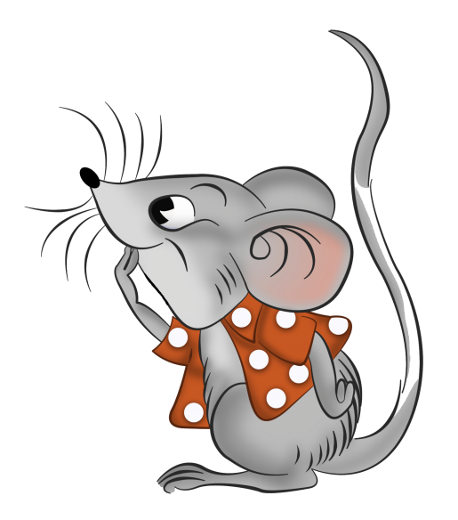
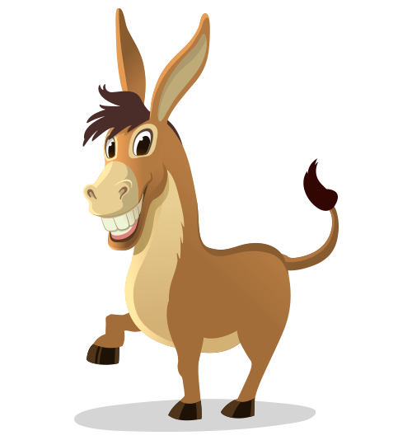
ДРУГИ МОДЕЛ
Народне питалице
„Шта ћеш бити кад порастеш?“ питао магарац ђака.
„Не знам шта ћу бити, али знам да нећу бити магарац“, одговори ђак.
„У којем селу најбоље живиш?“ питали миша.
„У оном гдје нема мачака!“ узвикну миш.
У ШТАМПАНИМ ТЕКСТОВИМА
– У којем селу најбоље живиш? – питали миша.
– У оном гдје нема мачака! – узвикну миш.

Slide 6
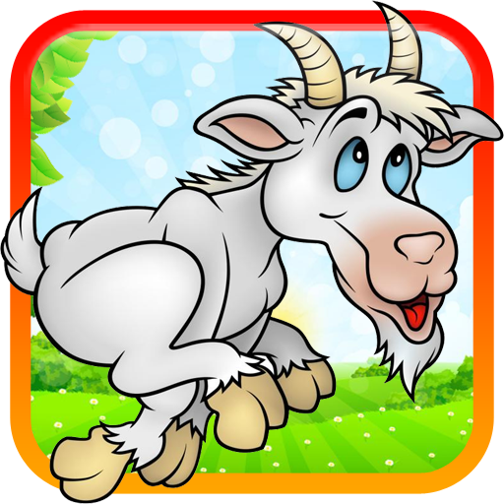
ТРЕЋИ МОДЕЛ
Вук и коза
Опази вук козу. Коза пасе по кршу, а он не може да се узвере до ње.
„Што не сиђеш овамо“, упита вук, „овдје је трава много слађа?“
„Не бринеш ти за моју“, рече коза, „већ за своју храну.“
У ШТАМПАНИМ ТЕКСТОВИМА
– Што не сиђеш овамо – упита вук – овдје је трава много слађа?
– Не бринеш ти за моју – рече коза – већ за своју храну.

Slide 7
Неуправни говор
Пекар је питао колико кифли треба да направи.
Управни говор
Пекар је питао: „Колико кифли треба да направим?“
Први модел
„Колико кифли треба да направим?“ питао је пекар.
Други модел
„Колико кифли“, питао је пекар, „треба да направим?“
Трећи модел

Slide 8
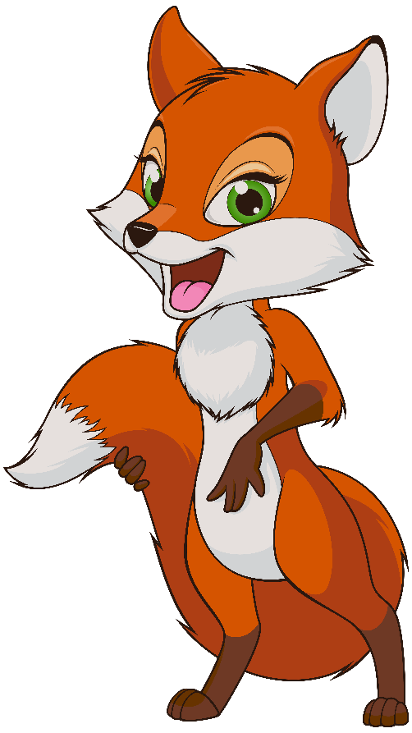
Управни говор
Лисица је рекла:
„Желим научити да играм шах.“
„Зашто баш шах?“ питали су је становници шуме.
„У шаху“, узвикну лисица, „могу да поједем ловца!“
Неуправни говор
Лисица је рекла да жели научити да игра шах.
Становници шуме су је питали зашто баш шах.
Лисица је узвикнула да у шаху може да поједе ловца.

Slide 9
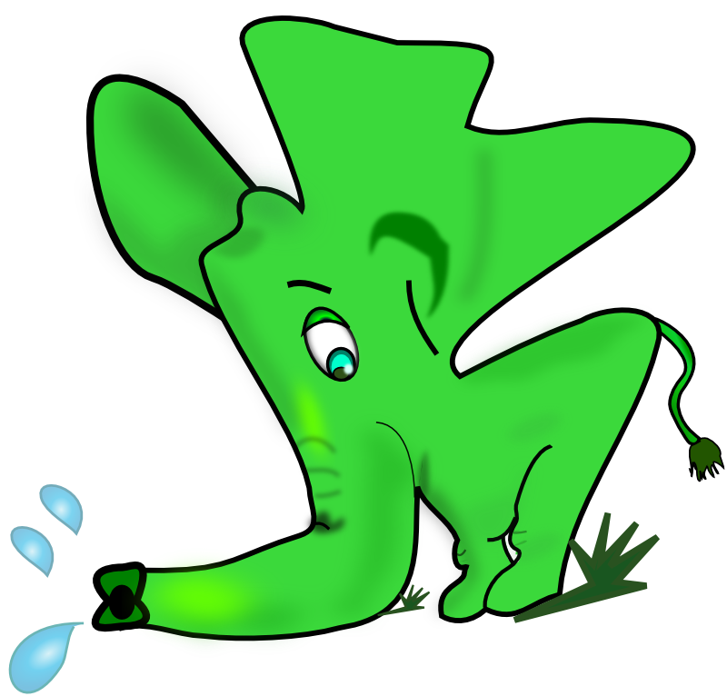
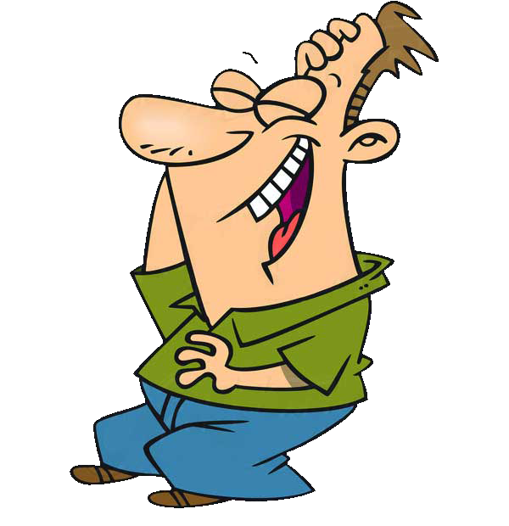
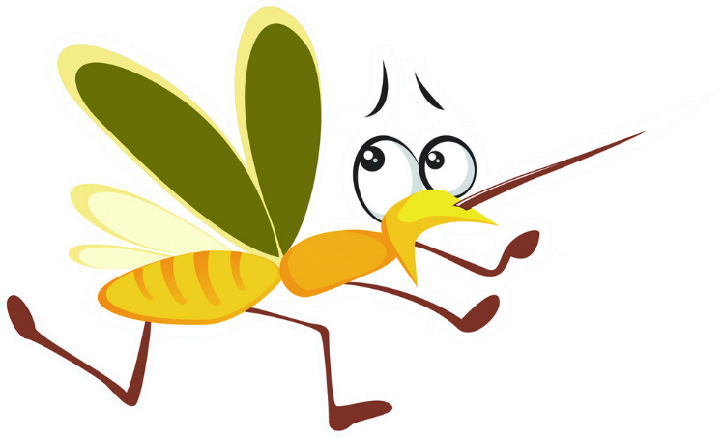
Шаљива страна
Иду мрав и слон пустињом.
Каже слон мраву: „Мраве, ја сам јако жедан.“
„Не брини, друже,“, рече мрав, „понио сам флашицу воде.“
Мали комарац вратио се кући након свог првог лета.
„И како је било, сине?“ упита га мама.
„Супер“, одговори син, „сви су ми пљескали!“

